Slide 1
Samen Sterker vanuit ‘gezamenlijkheid’ De rol van ‘middelgroot’ bij regionale samenwerking
Platform Middelgrote Gemeenten
Kennismakingsdag, 16 mei 2014
drs. Stan van de Laar
Zeist, 16 mei 2014

Slide 2
Even voorstellen..
Stan van de Laar, voorheen PwC, sinds 2010 partner SeinstravandeLaar
Ambtelijke fusies: SED-gemeenten, Meierij-gemeenten, BUCH-gemeenten
PIJOFACH-samenwerking: o.a. Meerinzicht, A2-gemeenten, IBO
Promotieonderzoek ‘succes en falen samenwerking’
Boek: Samen Sterker; samenwerking tussen gemeenten geanalyseerd
Initiatiefnemer, met VNG en VGS, Kennisplatform Ambtelijkefusie.nl

Slide 3
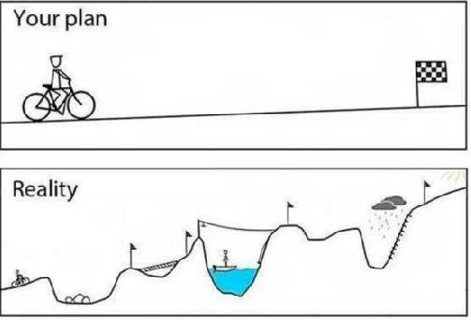
Samenwerken is niet makkelijk…

Slide 4
Samenwerken was nuttig, is noodzakelijk…
Drie decentralisaties als ‘vliegwiel’
Bezuinigingsdruk
Veranderende rol; Van burgerparticipatie naar overheidsparticipatie
‘Sense of urgency’ krachtenbundeling door discussie over ‘100.000+’
Provinciaal initiatief; Krachtig Bestuur Brabant, Gelderland, Limburg

Slide 5
…leidt tot verschuivende regionale verhoudingen
Veelheid aan initiatieven, sinds ca. 2010
Gemeenten tot circa 35.000 inwoners: ambtelijke fusie of herindeling?
Ontstaan van verbanden van ca. 70.000 tot 100.000 inwoners
Soms sprake van ‘donutvorming’ rondom de (middel)grote (centrum)gemeente

Slide 6
Van ‘gelegenheidscoalities’…
Gemeente M
(LOKAAL)

Slide 7
…naar ‘congruentie’ in partners
X, Y, Z, A, B, C, D, E, F, G, H, I, J
(REGIONAAL)
X, Y, Z, A, B, C
(SUBREGIONAAL)
X, Y, Z
(BOVENLOKAAL)
Gemeente X
(LOKAAL)
Economie, Verkeer & Vervoer,
Ruimte, Wonen
WGR+, Metropoolregio, etc.
Brandweerzorg, VTH
Veiligheidsregio, RUD
PIJOFACH,
Belastingen, Sociale Dienst, 3D
Ambtelijke of bestuurlijke fusie

Slide 8
Is de middelgrote gemeente anno 2014 de ‘kleine’ gemeente van 2020?
Goede voorbeelden tonen aan dat Middelgroot zeker verbindende factor kan zijn:
Barendrecht, Albrandswaard, Ridderkerk (BAR-gemeenten)
Enschede, Almelo, Borne, Losser (IBO-samenwerking)
Valkenswaard, Heeze-Leende, Cranendonck (A2-gemeenten)
Tiel in Regio Rivierenland
Helmond in Peel 6.1
En vele anderen…

Slide 9
Gezamenlijkheid; inhoud, relatie, proces en techniek
Gezamenlijke inhoudelijke agenda
Gelijkwaardigheid in bestuurlijke houding en gedrag (vertrouwen)
Gideonsbende helpt enorm; persoonlijke ‘klik’ sleutelfiguren
De grote stad als gemeenschappelijke ‘vijand’ schept een band
Samen doen in plaats van ‘wij doen het voor u…’
‘One man, one vote’, voorzitterschap, financieringssystematiek, locatie

Slide 10
Samen Sterker vanuit ‘gezamenlijkheid’
Meer informatie over deze presentatie of onze dienstverlening:
SeinstravandeLaar B.V.
Organisatieadviseurs voor de publieke sector
drs. Stan van de Laar
partner
06 – 303 72 997
s.vandelaar@seinstravandelaar.nl
www.seinstravandelaar.nl
@Seinstra_vdLaar

